Slide 1
Laboratorio IoT
Prof. Paolo Napoletano
a.a. 2021/2022
Home Monitor
Team
Gabriele De Rosa 829835
Federica Di Lauro 829470

Slide 2
Use case

Slide 3
Use case
Description system: choices, parameters, use cases
“Home Monitor” è un sistema per smart home.
Il sistema permette
il monitoraggio di un insieme di dati sensoriali da una o più fonti
temperatura, umidità, etc.
l’invio di allarmi in tempo reale allo scattare di determinate condizioni
ad esempio, la presenza di un incendio
il controllo di alcuni attuatori
ad esempio, luce e “aria condizionata”

Slide 4
Il sistema

Slide 5
Il sistema: componenti
Il sistema può essere composto da un numero arbitrario di schede, suddivise in due tipologie:
un tipo per il monitoraggio di dati sensoriali e controllo di attuatori
un tipo per la visualizzazione dei dati in tempo reale di tutte le schede del tipo (1) connesse.
È presente un sistema di autoconfigurazione che permette l’aggiunta e il riconoscimento automatico di entrambi i tipi di schede.
I dati sensoriali vengono periodicamente inviati in tempo reale e salvati in un database per il mantenimento di una cronologia per un tempo specifico.
Sono inoltre presenti
delle REST API per la gestione completa dell’intero sistema.
una GUI per un monitoraggio completo e per una gestione semplificata.
un bot telegram per un monitoraggio rapido e ricezione di allarmi.

Slide 6


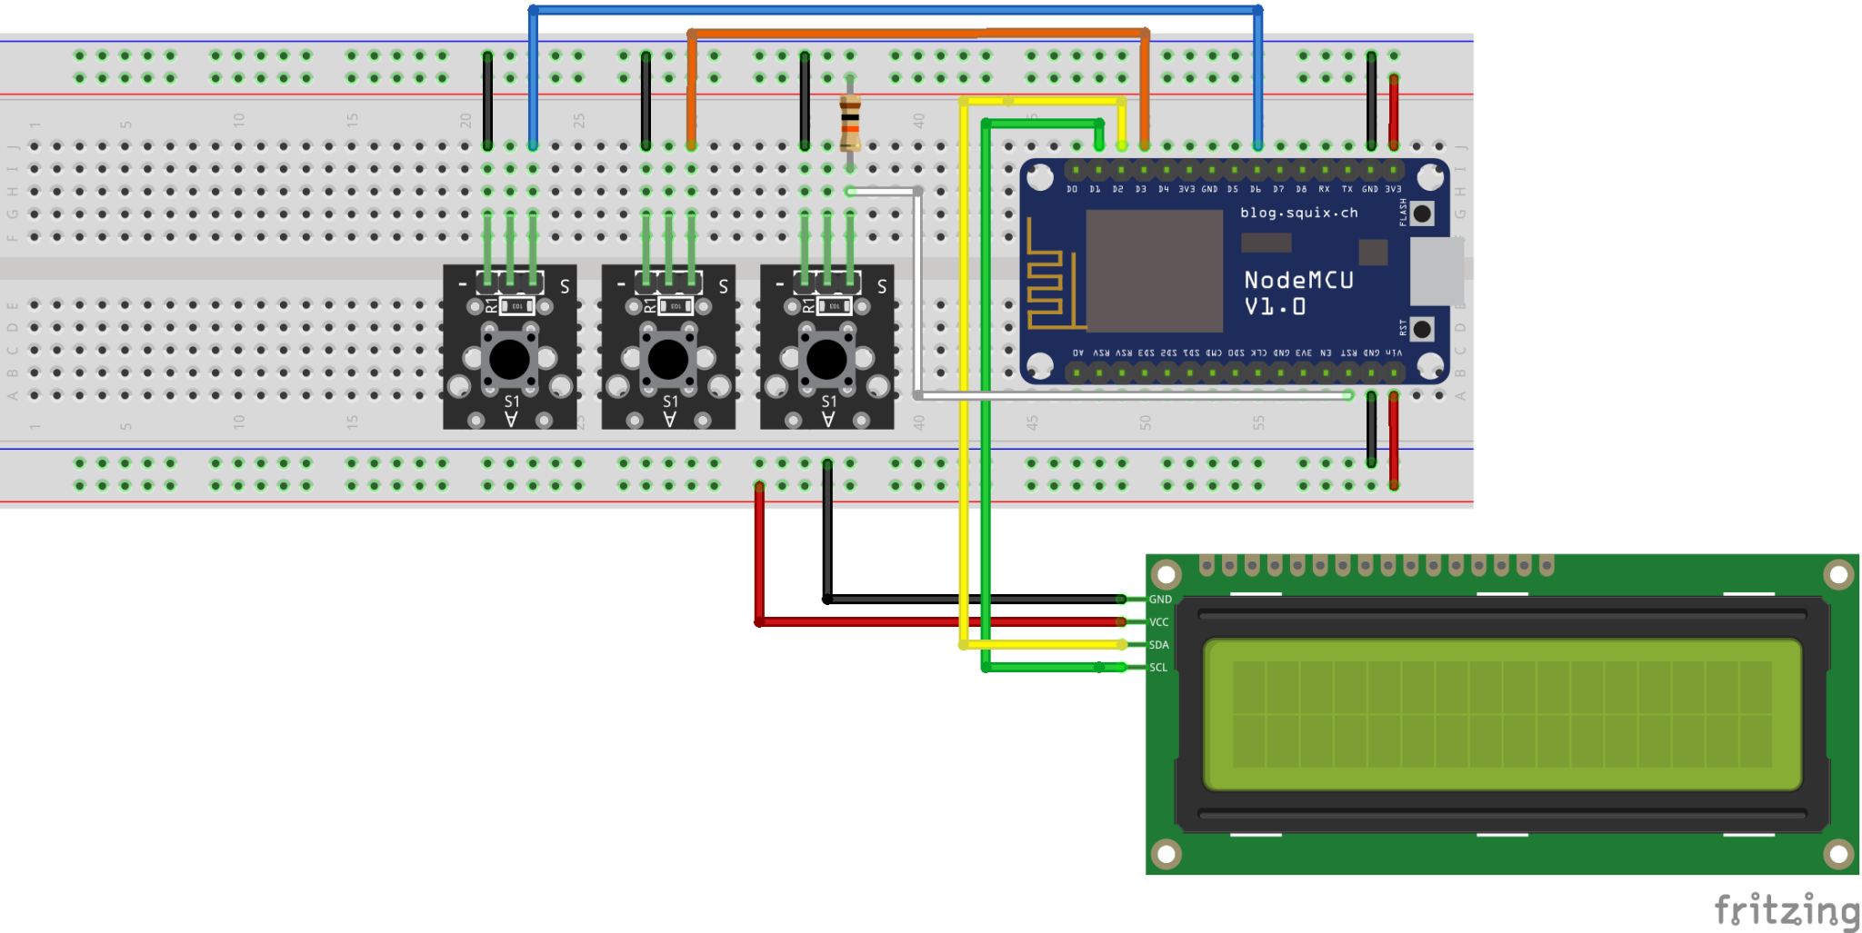



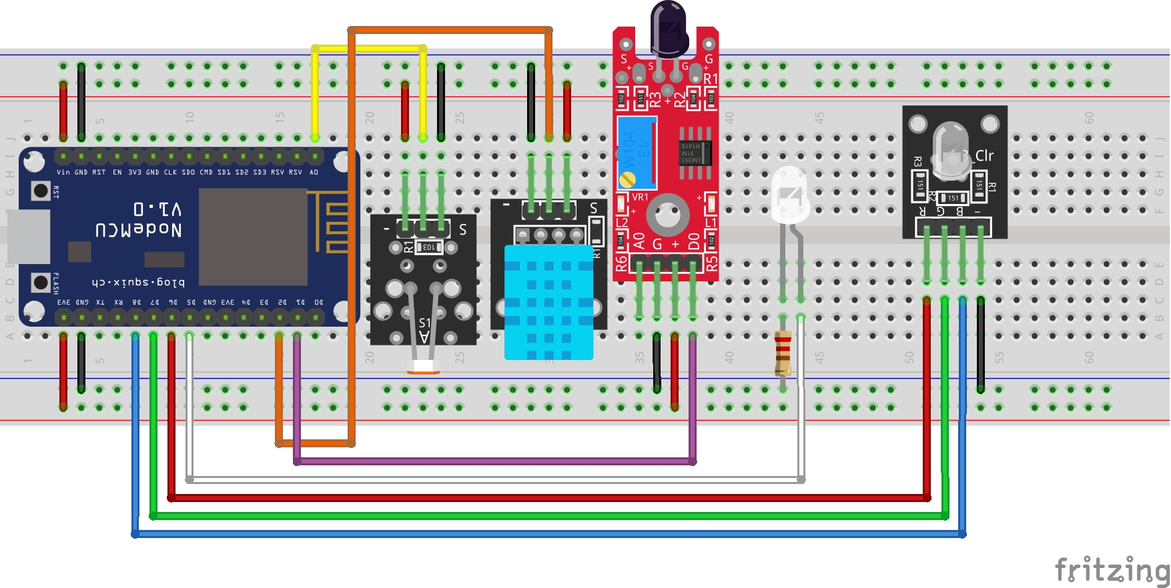




Il sistema: overview
Daemon Node
Devices DB
Screen Device
MQTT Broker
REST API
Historic Sensors Log
Sensors Device
(Cloud) API
Telegram Bot
GUI
Real Time Sensors Log

Slide 7
Hardware & Firmware

Slide 8
Screen: overview
Scheda di tipo 2: Schermo LCD
per la visualizzazione dei dati (una schermata per ogni dato).
per la selezione di varie schermate con la pressione di un bottone.
per la selezione di diversi dispositivi di tipo (1).
per il check dello stato di un dispositivo di tipo (1).
Considerazioni tecniche:
Gestione dei bottoni tramite interrupt per garantire una buona responsività del sistema alle richieste dell’utente.
Gestione deep sleep tramite pulsante.

Slide 9
Screen: materials

Slide 10

Screen: sleep
Gestione del Deep Sleep con trigger esterno.
La scheda resta in deep sleep fino a che l’utente non interagisce schiacciando un bottone. Fin quando l’utente sta interagendo la scheda resta accesa, torna in deep sleep se non c’è interazione con l’utente da più di 30 secondi.
Calcolando una media di 15 min al giorno di scheda sveglia abbiamo:
Ipotizzando di avere una batteria da 2000mAh abbiamo:

Slide 11
Sensors: overview
Scheda di tipo 1: Sensori & Attuatori
per la raccolta di dati sensoriali:
Temperatura
Umidità
Luminosità, dal quale determiniamo lo stato di “Luce”
Presenza di Fiamme, dal quale determiniamo la presenza di incendi
Potenza del segnale WiFi
per il controllo degli attuatori:
Luce, simulata grazie ad un LED bianco
Aria Condizionata, simulata grazie ad un LED RGB
Considerazioni tecniche:
Auto Modem Sleep

Slide 12
Sensors: materials

Slide 13
Sleep: Sensors
Modem sleep: intro
Utilizzo del Modem Sleep.
La scelta del modem sleep è stata obbligata dalla necessità di avere la CPU della scheda sempre operativa per la ricezione di dati e attuazione dei controlli. Il tutto mantenendo una reattività accettabile nei casi di ricezione di un valore critico.
Per la valutazione dei consumi e del modo migliore di sfruttare il modem sleep (auto vs forced) sono stati eseguiti dei test sperimentali andando a misurare la corrente media in un arco temporale di 5 minuti.
Le varie configurazioni di sleep testate sono:
Forced Modem sleep, chiamando mqtt.loop() ogni 10ms
Auto Modem sleep, chiamando mqtt.loop() ogni 10ms
Auto Modem sleep, chiamando mqtt.loop() ad ogni loop

Slide 14
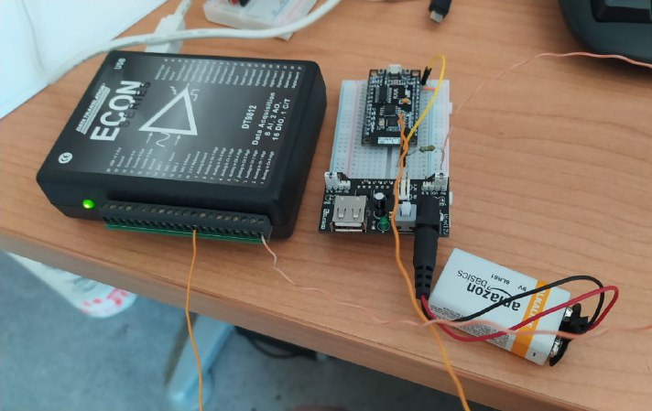
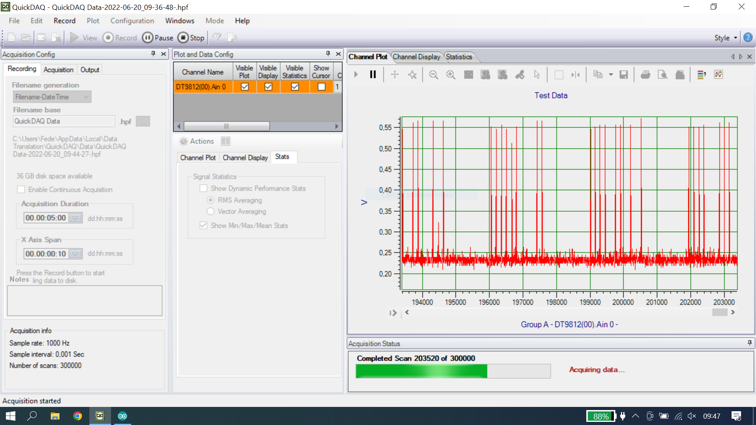
Sleep: Sensors
Modem sleep: setup sperimentale
I dati di consumo della corrente sono stati calcolati andando a guardare la caduta di tensione ai capi di una resistenza messa in serie all’alimentatore, e quindi sfruttando la legge di Ohm.
La tensione è stata campionata a 50 kHz con un oscilloscopio USB.

Slide 15
Sleep: Sensors
Modem sleep: risultati
Configurazione | Caduta di tensione media | Consumo stimato medio | Durata stimata batteria 2000mAh
Forced modem sleep, 10ms mqtt.loop() | 200mV | 59mA | ~34h
Auto modem sleep, 10ms mqtt.loop() | 240mV | 70mA | ~29h
Auto modem sleep, mqtt.loop() ad ogni loop | 230mV | 67mA | ~30h
Cartella con i dati: https://drive.google.com/drive/folders/1ZDiLdTfvZ0PmBVF0x48BDJ9OUEgnTX7q?usp=sharing

Slide 16
Sleep: Sensors
Modem sleep: conclusioni
Dai risultati risulta evidente che l’alimentazione a batteria non è una strada percorribile in nessuno dei tre casi.
Trattandosi di un sistema di monitoraggio idealmente “fisso”, si può comunque pensare ad un suo utilizzo collegato alla corrente elettrica dell’abitazione.
Non avendo quindi particolari vantaggi nell’utilizzo dello sleep forzato o di delay per il loop mqtt si è deciso di utilizzare l’ultima configurazione presentata.

Slide 17
MQTT

Slide 18
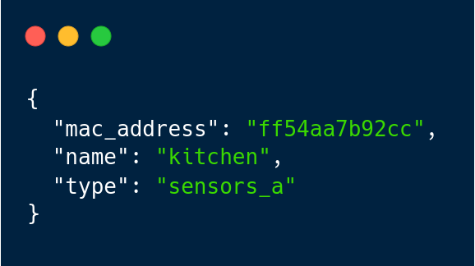
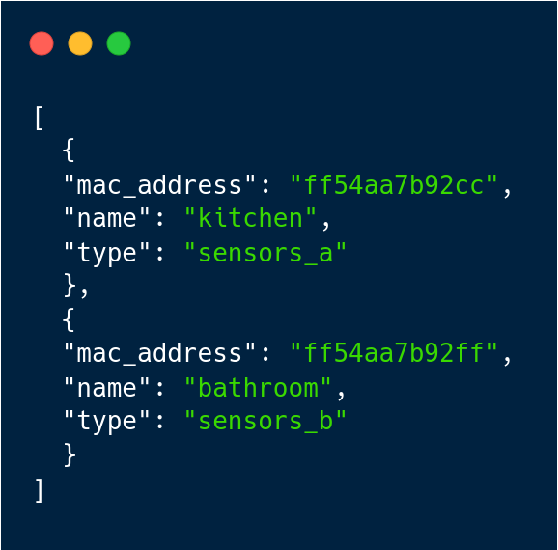
MQTT: gestione dispositivi
Description system: choices, parameters, use cases
/unishare/devices/setup/
QOS = 1, retained = False
Publishers: i vari dispositivi esp8266, messaggio inviato una volta all’avvio
Subscribers: Daemon, alla ricezione inserisce il dispositivo su MySQL se non presente, se presente aggiorna il campo “name”
/unishare/devices/all_sensors/
QOS = 1, retained = True
Publishers: Daemon. Messaggio pubblicato sia all’avvio del master, sia ogni volta che il Master riceve un messaggio su /unishare/devices/setup
Subscribers: dispositivi esp8266 di tipo “screen”. Alla ricezione i dispositivi aggiornano il loro elenco interno di dispositivi di tipo (1)

Slide 19
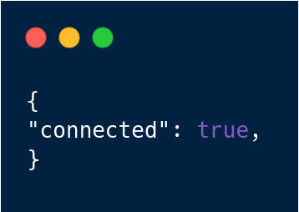
MQTT: gestione dispositivi
Description system: choices, parameters, use cases
/unishare/devices/status/[mac_address]
QOS = 1, retained = True
Publishers: i vari dispositivi esp8266. Inviano lo stato “connected”: true ogni volta che si ricollegano al broker MQTT.
È inoltre impostato un messaggio di last will per segnalare che il dispositivo è offline in caso di disconnessione dal broker.
Subscribers:
Daemon, che alla ricezione di un messaggio logga sul database MySQL lo stato del device
Schede esp8266 di tipo (2), che alla ricezione del messaggio aggiorna la variabile interna per mostrarla poi a schermo.

Slide 20
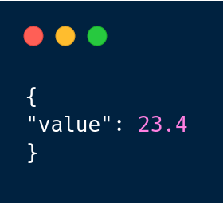
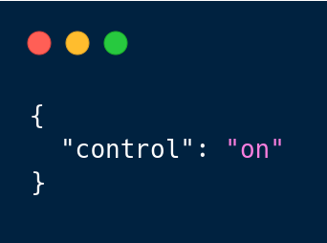
MQTT: gestione “sensors”
Description system: choices, parameters, use cases
/unishare/sensors/[mac_address]/[type]
QOS = 1, retained = True
Publishers: il dispositivo “sensors” con specifico mac_address
Subscribers:
Master, alla ricezione inserisce i dati su InfluxDB
Dispositivi esp8266 di tipo “screen”, alla ricezione aggiornano le variabili interne relative al dato ricevuto per la stampa su LCD
/unishare/control/[mac_address]/[type]
QOS = 1, retained = True
Publishers: REST API
Subscribers: il dispositivo “sensors” corrispondente al mac_address del topic. Alla ricezione del messaggio aggiorna le sue variabili interne ed esegue il comando desiderato.

Slide 21
Software & Web

Slide 22
Databases
Description system: choices, parameters, use cases
Tre principali metodi per la memorizzazione dei dati:
Redis, per la memorizzazione veloce di alcuni dati in real time
Sistema di persistenza tramite un backup ogni 60 sec
Database MySQL, per la memorizzazione di tutti i dispositivi
Persistenza e gestione relazionale dei dati relativi alle schede
Time series database (InfluxDB), per il logging dei dati sensoriali
Mantenimento di una cronologia dei dati sensoriali
Utile per la facilità di modifica dello schema
Rimozione automatica dei dati più vecchi di un periodo specifico

Slide 23
Daemon Node
Un demone always on per
per la ricezione dei dati di setup dei dispositivi di tipo (1) e (2) in rete, e salvataggio di tutti dispositivi su un database MySQL.
per l’invio, tramite MQTT, della lista di tutti i dispositivi di tipo (1).
per la ricezione dei dati di stato dei dispositivi e relativa memorizzazione dello stesso sul database MySQL.
la gestione della cronologia dei dati
tramite il logging su InfluxDB di tutti i dati sensoriali ricevuti dai dispositivi di tipo (1).
Linguaggio di programmazione: Python

Slide 24
REST API
Description system: choices, parameters, use cases
Delle REST API per la gestione completa dei sensori e degli attuatori.
Interazione con il broker MQTT
per la ricezione dei dati in tempo reale dai sensori
per l’invio dei comandi di controllo agli attuatori
Interazione con il database MySQL
per lo scaricamento dei dati relativi a tutte le schede
Interazione con InfluxDB
per lo scaricamento dei dati cronologici dei sensori
Linguaggio di programmazione: Node JS

Slide 25
REST API
Description system: choices, parameters, use cases
URI | Method | Return code | (Example of) Return Payload
http://localhost:3001 | GET | 200 | { success: true, commands: [ … ] }
http://localhost:3001/devices | GET | 200 500 | { success: true, devices: [ { name: “1”, mac:”X” } ] }
http://localhost:3001/devices/[MAC] | GET | 200 | { success: true, value: true }

Slide 26
REST API
Description system: choices, parameters, use cases
URI | Method | Return code | (Example of) Return Payload
http://localhost:3001/devices/[MAC]/status/[SENSOR] | GET | 200 | { success: true, value: … }
http://localhost:3001/devices/[MAC]/history/[SENSOR] | GET | 200 404 | { success: true, value: [ { time: … , value: … } ] }
http://localhost:3001/devices/[MAC]/control/[ACTUATOR]/[ON,OFF] | POST | 200 500 | { success: true, status: “ON/OFF” }

Slide 27
GUI
Description system: choices, parameters, use cases
Una GUI per un monitoraggio completo e per una gestione semplificata.
Interazione con le API per il controllo e gestione.
Visualizzazione di tutte le schede di tipo (1) connesse.
Visualizzazione di tutti i dati in tempo reale di una scheda selezionata.
Visualizzazione dei dati cronologici di una scheda selezionata.
Visualizzazione dello stato di disponibilità di una scheda selezionata.
Controllo degli attuatori disponibili su una scheda selezionata.
Linguaggio di programmazione: Node JS + React JS

Slide 28
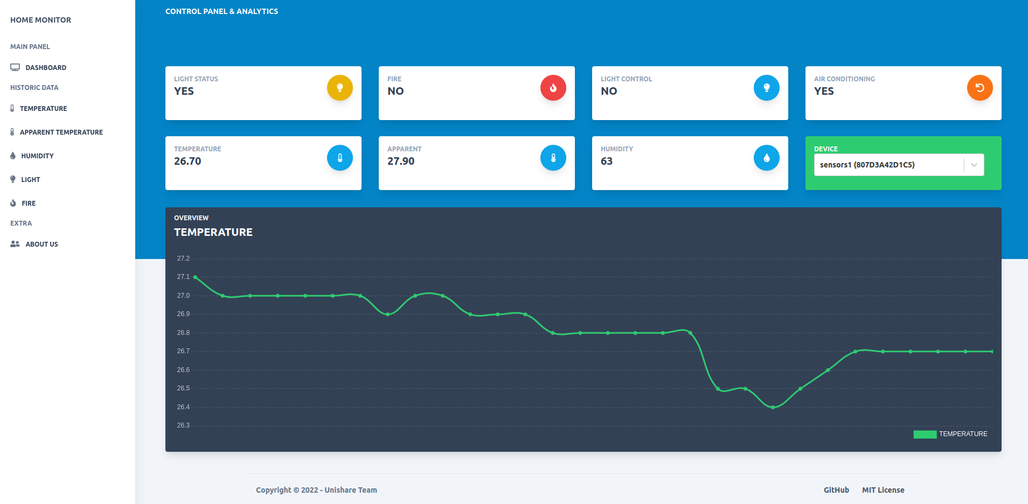
GUI

Slide 29
Bot Telegram
Un bot telegram per un monitoraggio rapido e ricezione di allarmi.
Visualizzazione di tutte le schede di tipo (1) connesse.
Visualizzazione di tutti i dati in tempo reale di una scheda selezionata.
Gestione degli allarmi
Abilitazione degli allarmi
Ricezione di notifiche di allarme di tipo testuale
Linguaggio di programmazione: Node JS

Slide 30
API esterne per chiamate
API esterne per gestire le notifiche di allarme via chiamata.
Ricezione di una chiamata telefonica in caso di allarme.
Servizio utilizzato: https://www.callmebot.com

Slide 31
Conclusioni

Slide 32
Final remarks
Results, Discussion, conclusion
Il sistema risulta facilmente estendibile ad una moltitudine di schede e sensori posizionabili in tutta la casa (o in più abitazioni) per formare una vera e propria rete di sensori.
È disponibile un’interfaccia web per la visualizzazione e il controllo dei dispositivi da remoto.
È disponibile un bot telegram per la visualizzazione rapida da remoto.
Sono disponibili delle API per una eventuale gestione automatizzabile.
È disponibile un sistema di allarmistica per segnalare problematiche critiche rilevate.

Slide 33
Future Developments
Results, Discussion, conclusion
Estensione del sistema per supportare più tipi di sensori e attuatori per adattarsi al caso d’uso dell’utente.
Unificazione del Daemon Node e il principale nodo JS.
Possibilità di controllare rapidamente gli attuatori tramite comandi aggiuntivi sul bot telegram.

